Slide 1
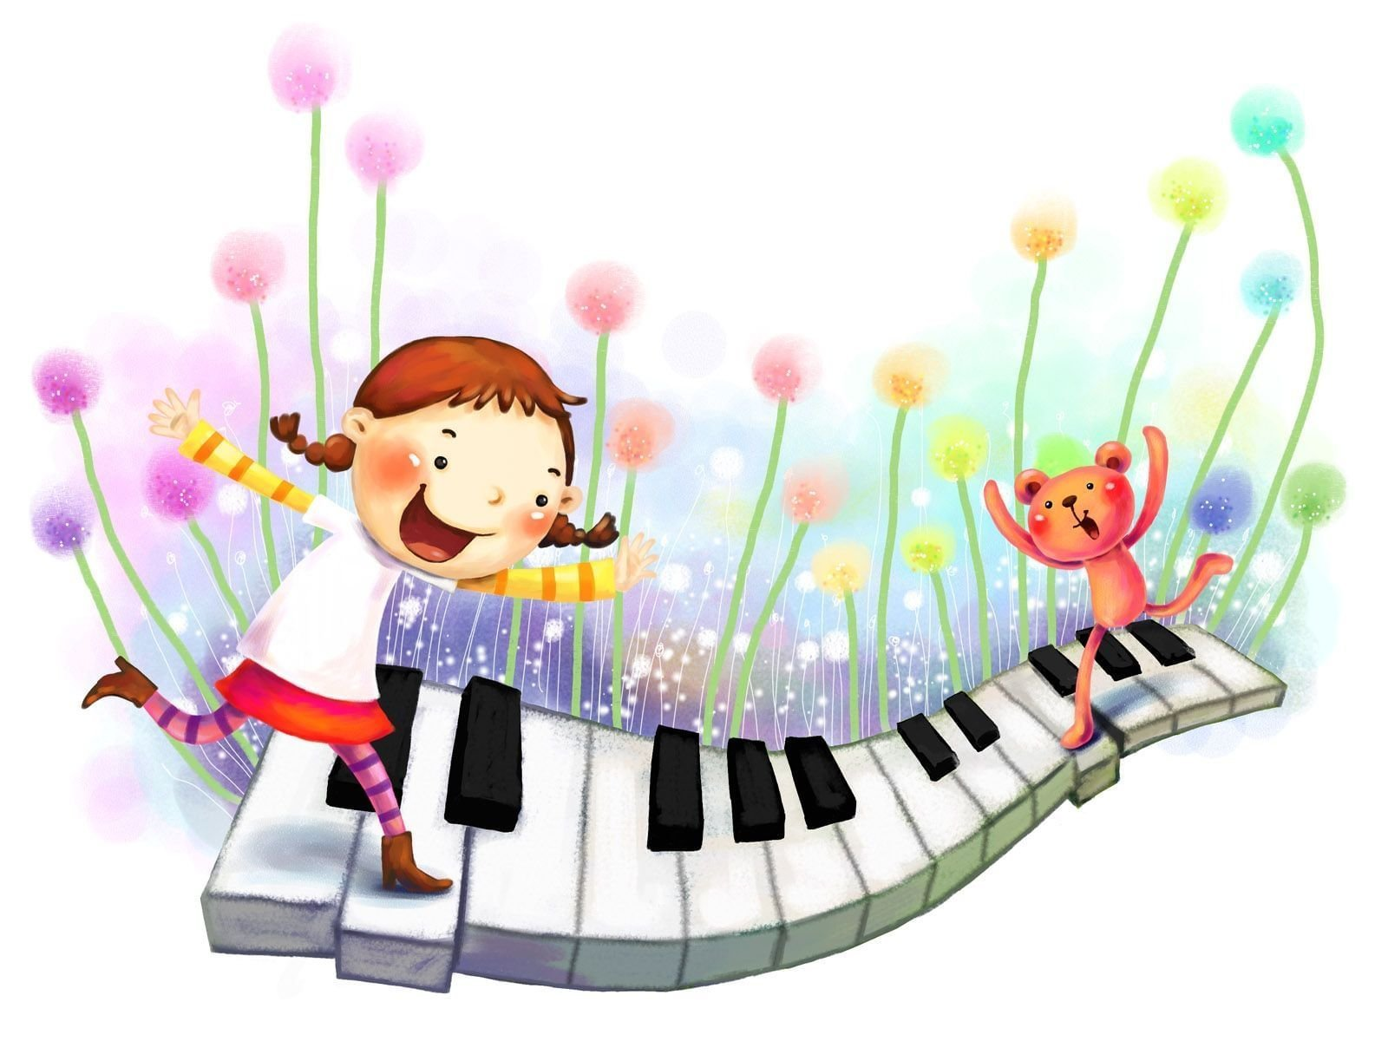
Учитель- дефектолог: Пащенко Ирина Васильевна Учитель – дефектолог: Филатова Светлана Анатольевна МДОАУ Детский сад №1 г. Орска
РИТМ И ТЕМП

Slide 2
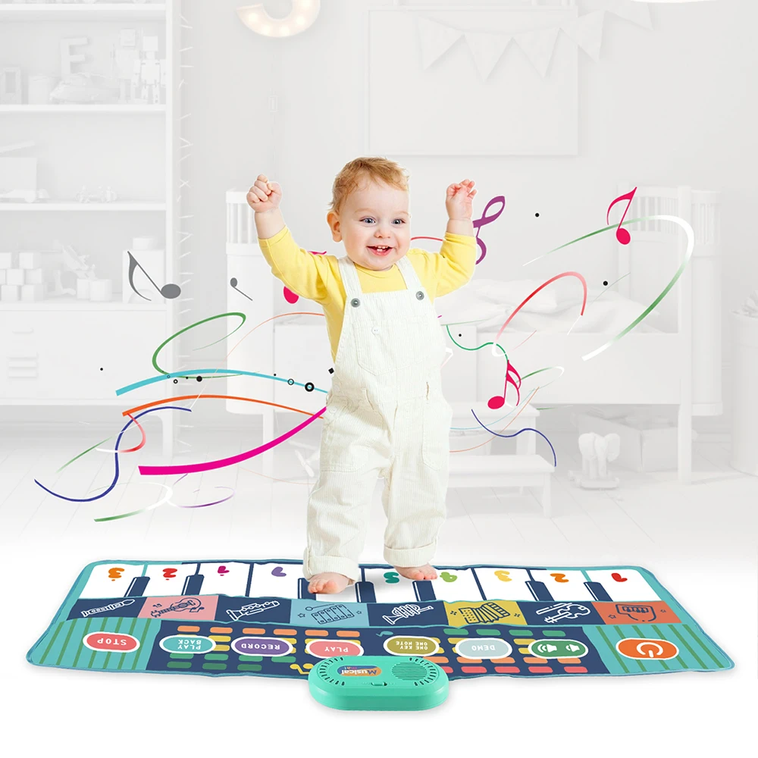
В раннем возрасте начинает складываться просодическая сторона речи. К просодической стороне речи относятся: интонация, темп, ритм, тембр речевое дыхание. Особое значение имеет темпо-ритмическая организация речи, так как ее нарушение свидетельствует об отклонениях в становлении речевой функции у детей.
Темпо-ритическая организация речи начинает активно формироваться уже в раннем возрасте и является основой для последующего речевого развития в дошкольном возрасте. Отклонения в овладении речью затрудняют общение с близкими взрослыми, препятствуют развитию познавательных процессов, отрицательно влияют на формирование самосознания (Р.Е. Левина).

Slide 3
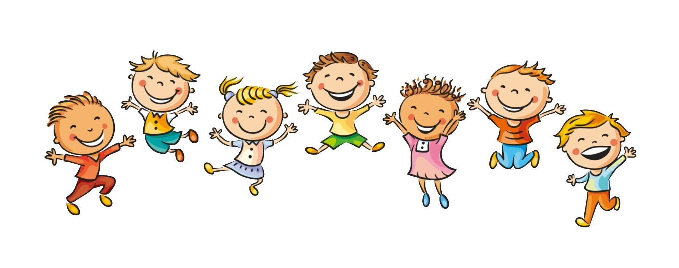
Устная речь характеризуется многими физическими параметрами. Наряду с её содержательной стороной большое значение для восприятия слушателем имеет просодическая сторона речи. Просодия, по мнению Н.И. Жинкина, является высшим уровнем развития языка.
Отдельные характеристики просодии объединяются и координируются между собой темпо-ритмической организацией речевого потока. Темпо-ритмическая организация речи объединяет и координирует все составляющие устной речи, включая лексико-грамматическое структурирование, артикуляторно-дыхательную программу и весь комплекс просодических характеристик.

Slide 4
Темп
Темп (от итал. tempo, лат. tempus – время) – это скорость произнесения элементов речи: звуков, слогов, слов.
Темп – это относительное ускорение или замедление отдельных отрезков речи.
Н.Д. Светозарова отмечает существование определенной связи между темпом произнесения и коммуникативным типом предложения: более быстрый темп характерен для вопроса, относительно медленный – для восклицательного предложения.
Понятие темпа, по данным Ж. Марузо, заимствован из музыкальной терминологии для характеристики течения речи и иногда именуется как движение. Темп речи понимается как скорость протекания речи во времени, ее ускорение или замедление, обуславливающее степень ее артикуляторной напряженности и слуховой отчетливости. Таким образом, темп речи определяется количеством слогов или слов, произносимых в единицу времени.

Slide 5
Темп речи зависит от следующих параметров:
• стиля произношения (Л.Р. Зиндер);
• скорости произношения слов в единицу времени, от характера паузирования (Г.Н. Иванова-Лукьянова);
• смысла речи, эмоционального состояния говорящего, эмоционального содержания высказывания (Н.В. Черемисина- Ениколопова) Т
Е.А. Артемова отмечает, что темп речи как индивидуальная характеристика обусловлена также ситуацией общения. В таком случае его рассматривают как скорость артикуляции и измеряют числом звуковых единиц, произносимых в единицу времени. Однако при решении вопросов измерения темпа нет единого мнения среди исследователей о единицах измерения (звук, слог, слово), об учете идеального или реального фонемного состава и др., поэтому различные способы подсчетов приводят к весьма различающимся результатам

Slide 6
Ритм
В качестве компонента просодии ученые рассматривают и ритм. Н.В. Черемисина-Ениколопова указывает на наличие ритмомелодики в речи, которая представляет собой членение речи в соответствии с определенными интонационными и ритмическими моделями. Автор объясняет это тем, что существует тесная связь мелодики с ритмом, причем не только с ритмом слова, но и с ритмической организацией синтагмы и предложения.
Ритм речи (от греч. rhythmos – размеренность, стройность) – это регулярное повторение сходных и соизмеримых речевых единиц, выполняющее структурирующую, текстообразующую и экспрессивно эмоциональнюу функции.
Ритм представляет собой регулярное чередование однотипных явлений: ударных и безударных слогов, моментов молчания и говорения, восходящих и нисходящих интонаций и равномерность следования друг за другом логических ударений.
Ритм – это воспринимаемая периодичность речи или чередование каких либо элементов, происходящих с определенной последовательностью. Ж. Марузо отмечает, что ритм может быть однородным, правильным или равномерным, если повторение происходит через равные промежутки, и сложным, если ритм имеет вариации.

Slide 7

Вокализация
Овладение темпо-ритмической организации речи анализируют многие исследователи: Е.Ф. Архипова, М. Зееман, М.М. Кольцова, И.А. Поварова, Р.В. Тонкова-Ямпольская, Ю.О. Филатова, Н.Х. Швачкин и др.
На ранних этапах речевого развития ребенка интонация появляется в предречевых вокализациях. Их основу составляет голосовая активность младенца, основанная на врожденных безусловных рефлексах. Поэтому овладение интонационной выразительностью речи рассматривается параллельно со становлением голоса ребенка.
Первым и основным типом вокализации младенцев является крик.
Крик новорожденного ребенка проявляется как врожденный безусловный, защитный рефлекс. Он обусловлен раздражением подкоркового речевого центра и свидетельствует о включении важной для жизни ребенка функции – дыхания.

Slide 8
Ритмическая структура слова
Ритмическая структура слова усваивается в том языковом окружении, в котором находится годовалый ребенок. Как известно, минимальной структурной единицей русской речи являются слоги типа «согласный– гласный».
Согласно Н.Х. Швачкину, в ходе речевого развития наличие пропусков безударных звуков в слове связано не только и не столько с несовершенством артикуляции звуков, а с наклонностью ребенка воспринимать речь взрослых в определенной ритмической структуре – в структуре хорея, удельный вес которого постепенно снижается.
К 18 месяцам формируется ритмическая структура, имеющая как черты, сближающие ее с ритмической структурой организованной речи, так и черты, определяемые ее принадлежностью к доречевому этапу.

Slide 9
Формирование ТР стороны речи.
Первый этап
На первом этапе, подготовительном, создается основа для дальнейшего восприятия и воспроизведения ритмических структур речи.
На этом этапе важно научить ребенка сначала восприятию и только потом воспроизведению различных ритмических структур. Важно помнить, что сначала отрабатывается ритм повтора, а затем ритм чередования.
Примерные игры и упражнения первого этапа
«Послушай и скажи, сколько раз я постучу в барабан» (предъявляются изолированные удары и серии ударов)
«Послушай и хлопни столько же раз, сколько я»
«Положи столько счетных палочек, сколько раз я хлопну в ладоши»
«Барабанщик» Послушай, как я постучу по столу и сыграй так же на барабане.
«Дятел». Послушай, как стучит «дятел» (предъявляется игрушка или картинка) и повтори так же.
«Эхо». Повторить заданный ритм хлопками, различными предметами, топотом и п. д. Затем переходим на воспроизведение ритма речевых фраз.

Slide 10
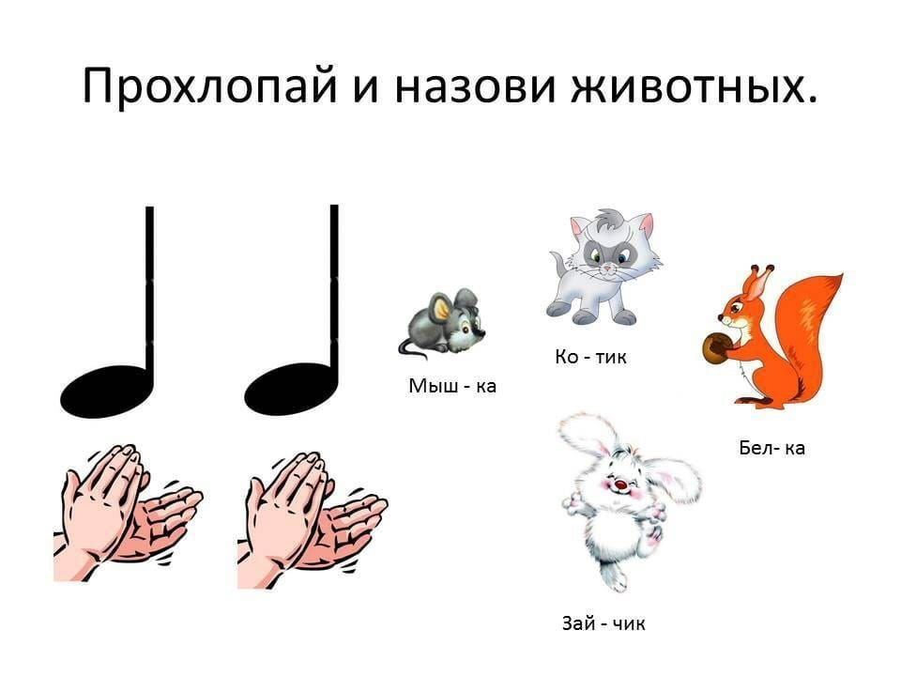
Со старшими детьми
можно использовать схематические изображения и в ходе этой работы познакомить с понятием «ударный слог».
Примерные игры и упражнения:
Подобрать слова к определенным ритмическим структурам, отличающиеся местом ударения. Используем 2-х и 3-х сложные слова с ударением на первом и последнем слоге. _’ _ __ __ __'
Узнать ритмическую мелодию, прохлопанную логопедом.
Послушать слова и назвать ударный слог. Определить его позицию.
Перечислить слова (найти картинки) с ударением на первом слоге.
Подобрать слова в словосочетании или чисто говорке по ритмике и смыслу

Slide 11
Формирование ТР стороны речи.
На втором этапе ведется работа по формированию непосредственно
темповой организации высказывания.
Начинается она с формирования представлений о темпе речи.
1. Привести примеры, когда надо говорить медленно (быстро)
2. Определить подходящий ритм для высказывания, например:
Ух-ух-ух, мчится поезд во весь дух (быстро)
Еле-еле, еле-еле, закружились карусели (медленно)
3. Определить темп произнесенной фразы и поднять соответствующий
знак (картинку, флажок и т.п.)
4. Определить изменение темпа во время прослушивания рассказа,
стихотворения и др.

Slide 12
Когда представления о темпе речи усвоены детьми, переходим к работе над использованием темповых характеристик, как средства выразительности собственной речи.
Повторение фраз за логопедом в заданном темпе.
Заучивание скороговорок и произнесение их сначала в медленном, а затем в быстром темпе.
Произнесение фраз по сигналу логопеда (например, после взмаха флажком или удара в бубен)
Разучивание стихов, содержание которых требует ускорения или замедления темпа.
Выполнение действий под произнесение логопедом одного и того же текста с различным темпом:
Сильно вертится крыло,
Мелит мельница зерно,
А из молотой муки
Испекут нам пироги!
Проговаривание фраз по музыку, чтение стихов под удары метронома (темп определяется в зависимости от задачи, стоящей перед логопедом)
Использование игр-инсценировок, где герой должен произносить текст в определенном темпе (например: мышка-торопышка, сонный ленивец и т.п.)
Эту работу целесообразно дополнять занятиями по логоритмике, которые включают в себя различные речевые игры с разной степенью подвижности.

Slide 13

Игры
«Хлопки в ладоши»
Цель: развитие темпа и ритма речи. Материалы: картинки с изображением ладошек разной величины. Паша очень любит хлопать в ладоши. Посмотри на картинки и повтори за ним. (Большая ладошка — громкий хлопок, маленькая — тихий)

Slide 14

«Мыльные пузыри»
Цель: развитие темпа и ритма речи. Материалы: картинки с изображением пузырей разной величины. Маша любит надувать мыльные пузыри. Но пузыри лопаются. Посмотри на картинки и покажи, как лопаются мыльные пузыри. (Большой пузырь — громкий хлопок, маленький — тихий)

Slide 15
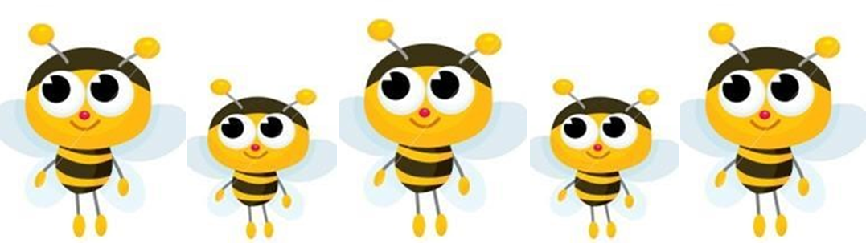
«Пчёлы и мёд»
Цель: развитие темпа и ритма речи. Материалы: картинки с изображением пчёл разной величины. Пчёлы — полезные насекомые. Они собирают пыльцу с цветов и делают мёд. Покажи, как жужжат пчёлы. (Большая пчёлка — жужжать громко, маленькая — тихо)

